Slide 1



ФОРУМ ПО БОЛОНСКОЙ ПОЛИТИКЕ – ПЛАТФОРМА ВЗАИМОДЕЙСТВИЯ УНИВЕРСИТЕТОВ СТРАН ЦЕНТРАЛЬНОЙ АЗИИ И ЕВРОПЫ
Заголовок
Цифровая 3D-медицина
А.О. Грудзинский, профессор, д. соц. н.,
директор института экономики и предпринимательства ННГУ,
член Рабочей группы по Болонскому процессу при МОН РФ, представитель России в Консультативной группе
по международному сотрудничеству ЕПВО
(BFUG AG1 on international cooperation)
Подзаголовок презентации
Результаты в области компьютерной графики и геометрического моделирования

Slide 2

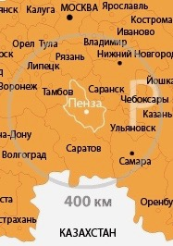
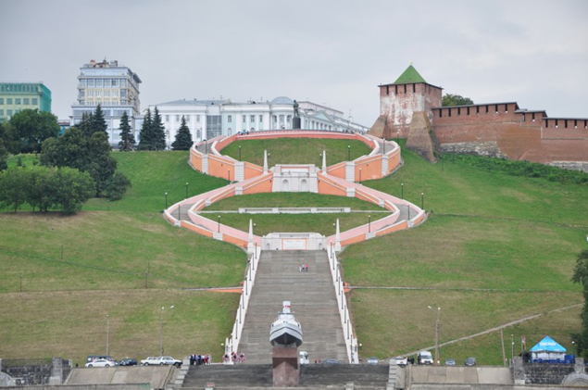
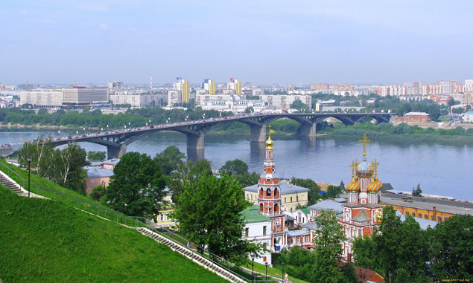
2
Нижний Новгород

Slide 3



3
Университет

Slide 4
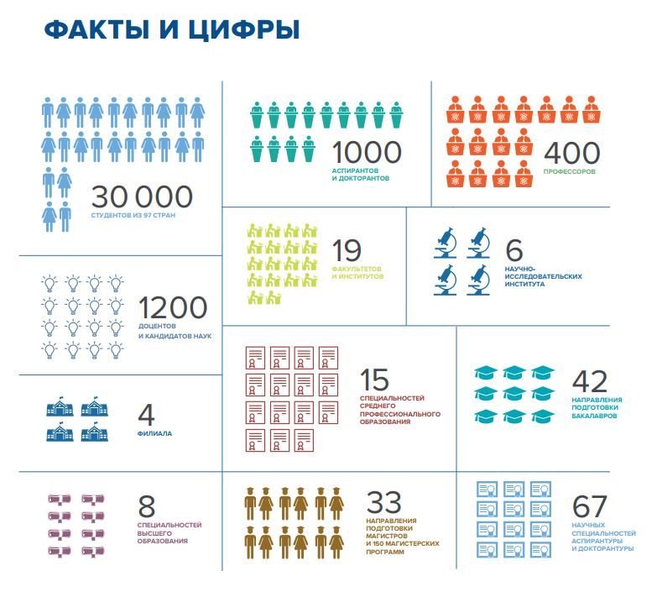
4
Университет

Slide 5


5
Болонский процесс
В 1998 году подписана Сорбонская декларация (Париж) министрами образования 4 стран – Франции, Германии, Великобритании и Италии
В 1999 году подписана
Болонская декларация
министрами образования 29 европейских стран
                В 2003 году Россия на встрече министров образования Европы в Берлине подписала Болонскую декларацию
                В 2010 году Казахстан стал членом Болонского процесса

Slide 6

6
Болонский процесс
Целью Болонского процесса является создание Европейского пространства высшего образования (ЕПВО)
В 2010 году на Министерской конференции в Вене и Будапеште было объявлено о его создании.
В настоящее время членами ЕПВО являются
48 государств и Европейская Комиссия
2010-2020 годы объявлены новым этапом развития Болонского процесса – периодом консолидации ЕПВО

Slide 7

7
Болонский процесс
Чтобы стать членом ЕПВО государство должно
    подписать Европейскую культурную конвенцию,
    заявить о желании реализовывать цели Болонского процесса в своей системе высшего образования
    Конвенция направлена на содействие тому, чтобы граждане всех государств-членов и таких других европейских государств, которые могут присоединиться к ней, изучали языки, историю и культуру других стран и культуру, общую для всех них.
    Европейская культурная конвенция - это европейский договор № 18 Совета Европы, изначально подписанный в 1954 году в Париже

Slide 8
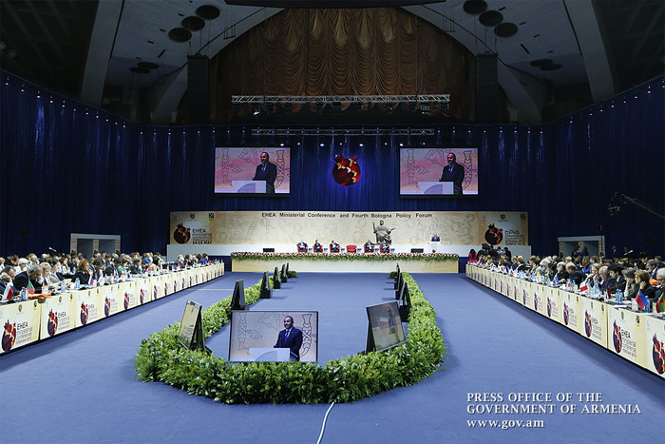
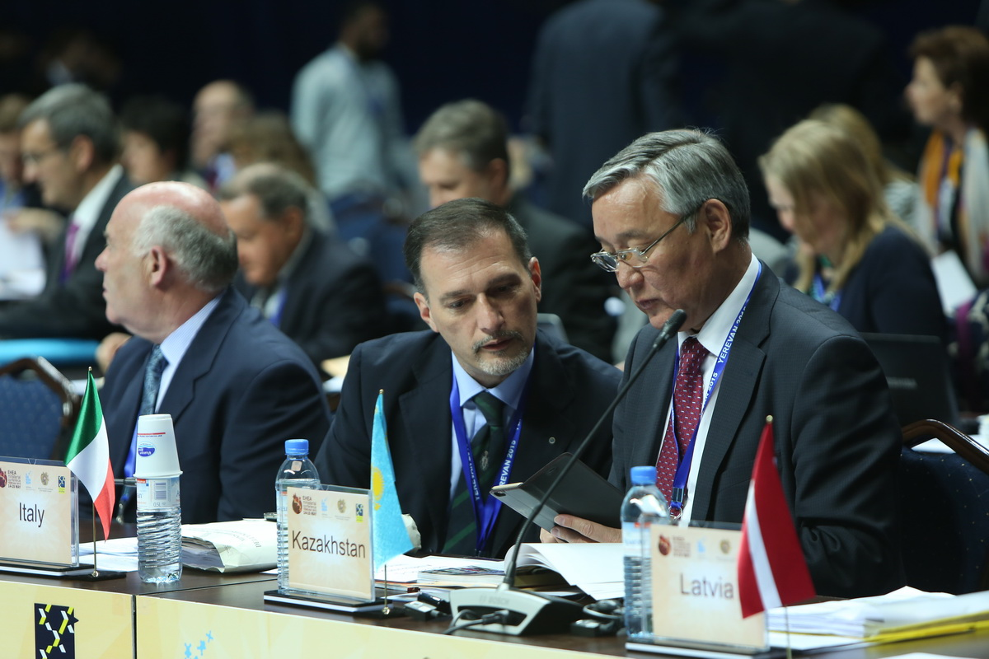

8
Болонский процесс
9 Конференций Министров образования стран-участников
с 1999 года
10 Министерская конференция
23-25 мая 2018, Париж

Slide 9
9
Болонский процесс
Болонский «Кодекс»
        1999 Болонская Декларация - начало Болонского процесса
2001 Пражское Коммюнике
2003 Берлинское Коммюнике
2005 Бергенское Коммюнике
2007 Лондонское Коммюнике
2009 Лювенское Коммюнике
2010 Будапештско-Венская Декларация – запуск ЕПВО
2012 Бухарестское Коммюнике
2015 Ереванское Коммюнике

Slide 10
10
Болонский процесс
Ереванское Коммюнике
Повышение качества и актуальности обучения и преподавания
    студентоцентрированная учебная среда
    цифровые технологии
Обеспечение востребованности выпускников в течение всей их трудовой жизни
творчество, инновации и предпринимательство
компетентностный подход
Инклюзивные образовательные системы
Реализация согласованных структурных реформ
общая структура степеней и система перевода и накопления зачетных единиц,
общие стандарты и руководства по обеспечению качества,
сотрудничество в целях мобильности,
совместные программы и дипломы

Slide 11
11
Болонский процесс
Утвержденные политические меры
обновленные Стандарты и рекомендации по обеспечению качества (ESG) в Европейском пространстве высшего образования,
Европейский подход к обеспечению качества совместных программ,
обновленное Руководство пользователей Европейской системы перевода и накопления зачетных единиц (ECTS)

Slide 12
12
Болонский процесс
Форум по Болонской политике
Bologna Policy Forum
Цель – политический диалог по отдельным вопросам (мобильность, обеспечение качества, признание, управление и т.п.) или в целом по вопросам реформ высшего образования со странами не входящими в ЕПВО

Slide 13
13
Болонский процесс
Резолюции Форумов
по Болонской политике
2009 Лювенская Резолюция
2010 Венская Резолюция
2012 Бухарестская Резолюция
2015 Ереванская Резолюция

Slide 14
14
Болонский процесс
Ереванская Резолюция
Форума по Болонской политике 2015
Мы будем основываться на том, что у нас есть общего, одновременно позволяя каждой системе образования в отдельности использовать свои сильные стороны и традиции. Разнообразие и различные аспекты политического диалога подразумевают вовлечение всех уровней: регионального, национального и институционального

Slide 15
15
Болонский процесс
Ереванская Резолюция
Форума по Болонской политике 2015
Четвертый (Ереванский) Форум по Болонской политике посвящен укреплению сотрудничества между Европейским пространством высшего образования и странами Ближнего Востока, Северной Африки и Азии, которые граничат со странами Европейского пространства высшего образования

Slide 16
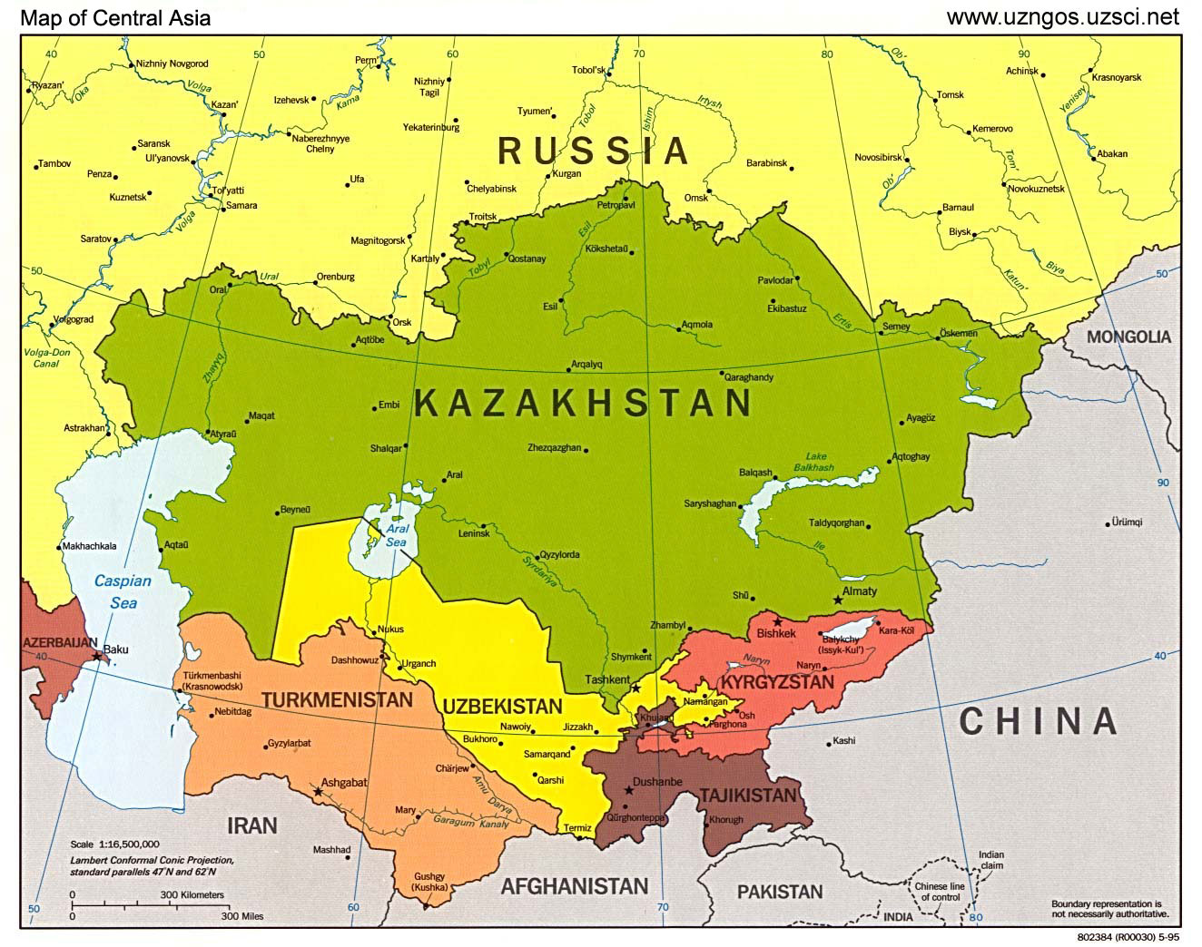
16
Болонский процесс
Страны Центральной Азии

Slide 17
17
Болонский процесс
Ереванская Резолюция
Форума по Болонской политике 2015
Приоритеты:
разработка национальных рамок квалификаций, в том числе разработка методологии обеспечения совместимости национальных рамок
достижение взаимного признания квалификаций
сотрудничество в разработке и внедрении системы перевода зачётных единиц
внедрение инструментов, необходимых для создания студентоцентрированной среды обучения

Slide 18
18
Болонский процесс
Форум по Болонской политике
Париж, 2018
Подготовкой Форума занимается Консультативная группа по международному сотрудничеству (Advisory Group on EHEA international cooperation) Группы по координации Болонского процесса (Bologna Follow-Up Group - BFUG)

Slide 19
19
Болонский процесс
Форум по Болонской политике
Париж, 2018
(Информация на декабрь 2017)
Предполагаемая общая тема Форума:
«Роль высшего образования в изменяющемся обществе»
Предполагаемые основные темы:
расширение доступа к высшему образованию
социальная инклюзивность высшего образования
роль университетов в гражданском обществе

Slide 20
20
Болонский процесс
Форум по Болонской политике
может стать институциональной платформой сотрудничества университетов стран Центральной Азии и Европы по основным представляющим взаимный интерес направлениям, таким как национальные рамки квалификаций, обеспечение качества, мобильность, признание дипломов, при этом оставляя свободу каждому университету использовать свои сильные стороны и традиции

Slide 21
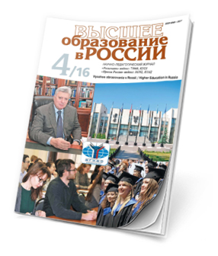
21
Болонский процесс
Журнал «Высшее образование в России»
http://vovr.elpub.ru
Камынина Н.Р., Грудзинский А.О. Россия в Болонском процессе: цель – повышение конкурентоспособности высшего образования//Высшее образование в России. 2017. №8-9.

Slide 22
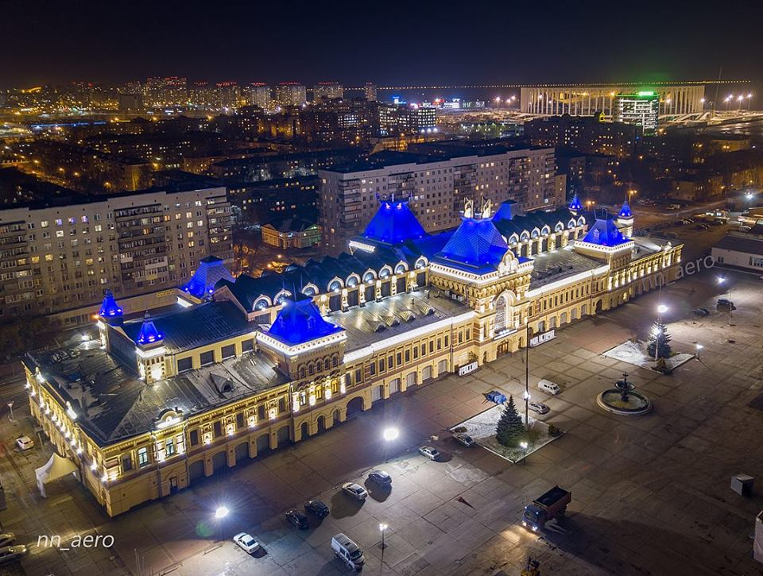
СПАСИБО ЗА ВНИМАНИЕ!

